Slide 1

NAME : S.Sidesh sundar
class : aie-b
roll no : 21150

Slide 2


Creating Directory
Connecting to Server

Slide 3
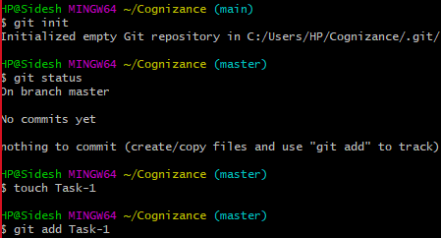
Git add

Slide 4

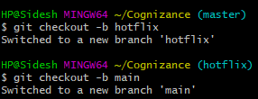
Git checkout
Git checkout -b

Slide 5

Git clone

Slide 6


Git commit

Slide 7
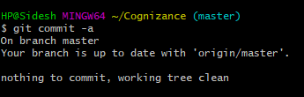
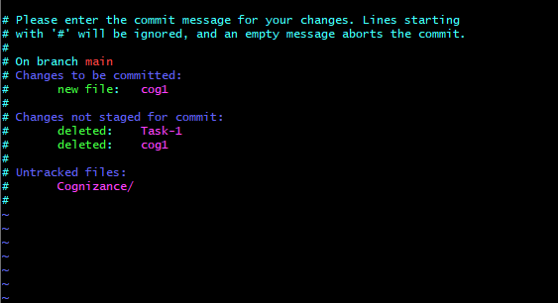
Git commit-a

Slide 8


Git fetch

Slide 9
Git fetch -all

Slide 10
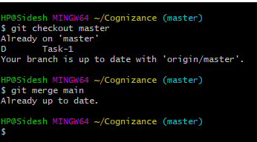
Git merge

Slide 11

Git pull

Slide 12
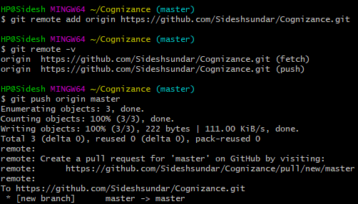
Git push

Slide 13


Git reset

Slide 14

Git Rebase

Slide 15
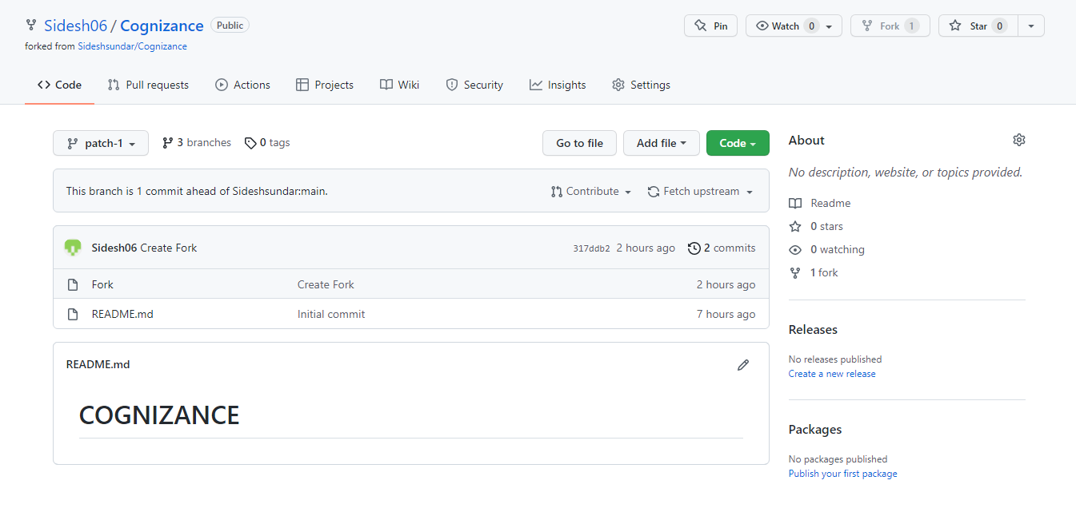

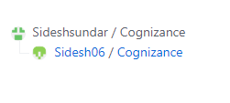
Git fork

Slide 16
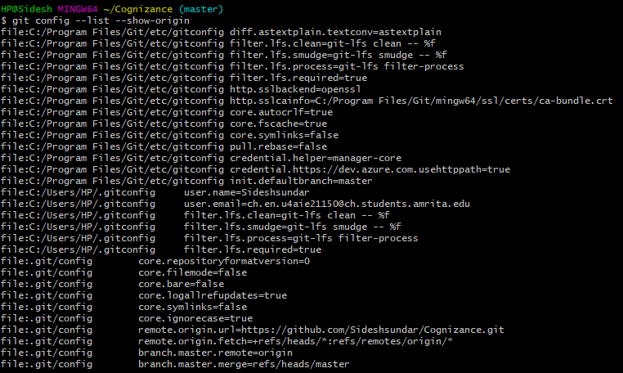
git config --list –show-origin

Slide 17
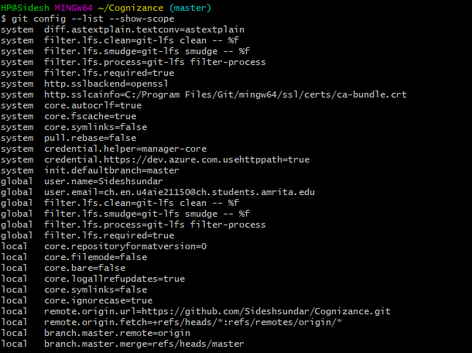
git config --list –show-scope

